Slide 1
FIMIX(finace mix)
투자자들을 위한 통합 금융 정보 허브 웹사이트

Slide 2
사이트맵
• 대시보드
• 김프 추적
• 변동성 추적
• 카피트레이딩 랭킹
• 뉴스 피드
• 이벤트 캘린더
• 인사이트 요약

Slide 3
대시보드
로그인/회원가입
주요일정
최신뉴스
변동성정보
인기트레이더
김프
오늘 발표되는 경제지표 예)cpi발표 등
뉴스헤드라인 3~5개
24시간 주식/코인/외환3파트 변동률 상위 요약
수익률 높은 트레이더 리스트
Btc,eth 등 실식간 프리미엄 표시

Slide 4
로그인 화면
이메일
비밀번호
로그인
회원가입
비밀번호찾기

Slide 5
회원가입
닉네임
중복확인
이메일
인증
인증번호
확인
비밀번호
비밀번호확인
다음

Slide 6
비밀번호 찾기
이메일
확인
인증번호
*이메일 확인 후 인증번호 입력하세요

Slide 7
비밀번호찾기
새로 사용할 비밀번호 입력하세요
비밀번호
비밀번호확인
다음

Slide 8
대시보드
O_MAN
주요일정
최신뉴스
변동성정보
인기트레이더
김프
오늘 발표되는 경제지표 예)cpi발표 등
뉴스헤드라인 3~5개
24시간 주식/코인/외환3파트 변동률 상위 요약
수익률 높은 트레이더 리스트
Btc,eth 등 실식간 프리미엄 표시

Slide 9
주요일정
어제
오늘
내일
이번주
다음주
시간 | 외화 | 이벤트 | 실제 | 예측 | 이전
08:00 | krw | 한국GDP(1분기) | -0.1% | 0.2% | 1.2%
13:00 | eur | 이탈리아 자동차 신규등록(3월) | 6.3% |  | -6.2%
23:00 | usd | 기존주택판매(3월) | -3.0% |  | 4.2%
.. | .. | .. | .. | .. | ..
.. | .. | .. | .. | .. | ..

Slide 10
대시보드
O_MAN
주요일정
최신뉴스
변동성정보
인기트레이더
김프
오늘 발표되는 경제지표 예)cpi발표 등
뉴스헤드라인 3~5개
24시간 주식/코인/외환3파트 변동률 상위 요약
수익률 높은 트레이더 리스트
Btc,eth 등 실식간 프리미엄 표시

Slide 11
뉴스
외환
주식
코인
코스피, GDP 역성장·관세협상 앞두고 약보합… 2520선 마감
'머스크 반감'에 테슬라 1분기 유럽 판매 45% 급감
블룸버그 애널리스트 “현물 ETF, 그야말로 BTC 폭식중”

Slide 12
대시보드
O_MAN
주요일정
최신뉴스
변동성정보
인기트레이더
김프
오늘 발표되는 경제지표 예)cpi발표 등
뉴스헤드라인 3~5개
24시간 주식/코인/외환3파트 변동률 상위 요약
수익률 높은 트레이더 리스트
Btc,eth 등 실식간 프리미엄 표시
외환
주식
코인

Slide 13
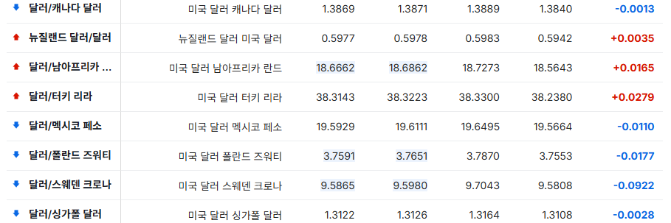
변동성정보-외환

Slide 14
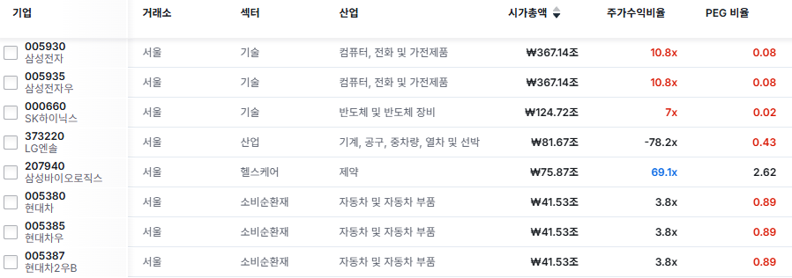
변동성정보-주식

Slide 15
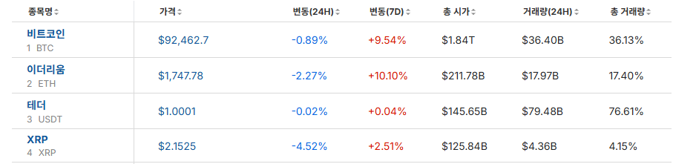
변동성정보-암호화폐

Slide 16
대시보드
O_MAN
주요일정
최신뉴스
변동성정보
인기트레이더
김프
오늘 발표되는 경제지표 예)cpi발표 등
뉴스헤드라인 3~5개
24시간 주식/코인/외환3파트 변동률 상위 요약
수익률 높은 트레이더 리스트
Btc,eth 등 실식간 프리미엄 표시

Slide 17
인기트레이더
호준아빠
abcd
녹차라떼
살려주세요
+107%
+804%
+208%
+56%
팔로우
팔로우
팔로우
팔로우

Slide 18
인기트레이더-팔로우
00님을 카피트레이드 하시겠습니까?
확인
아니오

Slide 19
대시보드
O_MAN
주요일정
최신뉴스
변동성정보
인기트레이더
김프
오늘 발표되는 경제지표 예)cpi발표 등
뉴스헤드라인 3~5개
24시간 주식/코인/외환3파트 변동률 상위 요약
수익률 높은 트레이더 리스트
Btc,eth 등 실식간 프리미엄 표시

Slide 20
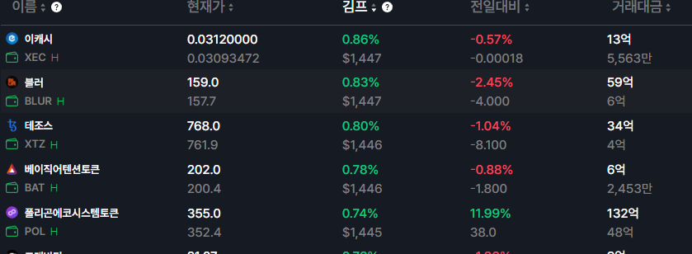
김프
기준마켓
해외마켓
업비트
바이비트
빗썸
바이낸스
코인원
비트겟

